Slide 1

第十九章
电力电子技术

Slide 2
§19.1 电力电子器件
§19.1.1 电力电子器件的分类
A
A
A
C
D
C
B
G
G
G
G
K
K
K
E
S
E
D
T
GTO
GTR
VDMOS
IGBT
不控器件
半控器件
全控器件

Slide 3
§19.1.2 晶闸管
1.基本结构
A（阳极）
a.结构
b.符号
P
A
N
G
P
G
（控制极）
N
K
K（阴极）

Slide 4

2.工作原理
S
S
S
灯不亮
灯亮
灯不亮

Slide 5
A
A
+
A
I_{A}
P₁
P₁
P₁
N₁
J₁
T₁
N₁
N₁
N₁
P₂
J₂
N₁
P₂
P₂
P₂
J₃
P₂
G
G
G
T₂
N₂
N₂
I_{G}
N₂
I_{K}
K
K
K

Slide 6


用两个晶体管的相互作用说明晶闸管的工作原理
A
R
T₁
+
-
G
E_{A}
+
-
T₂
E_{G}
I_{G}
K

Slide 7
3.伏安特性
I_{A}
+ -
导通
IH
I_{G2}>I_{G1}>I_{G0} = 0
UBR
U_{A}
0
UBO
截止
- +

Slide 8
4.主要参数
(1) 正向重复峰值电压U_{FRM}
(2) 反向重复峰值电压U_{RRM}
(3) 正向平均电流I_{F}
(4) 维持电流I_{H}

Slide 9
＊晶闸管的派生器件
1.双向晶闸管
I
A₂
U
G
0
A₁
2.可关断晶闸管
i_{A}
i_{G}
A
R
G
K
E_{A}
i_{G}
i_{A}

Slide 10
§19.1.3 功率晶体管、功率场效晶体管
和绝缘栅双极晶体管
1.功率晶体管（GTR）
2.功率场效晶体管（VDMOS）
3.绝缘栅双极晶体管（IGBT）

Slide 11
§19.2 可控整流电路
§19.2.1 可控整流电路
1.单相半波可控整流电路
(1)电阻性负载
i_{o}
u_{T}
+
－
+
+
~
u
R_{L}
u_{o}
－
－

Slide 12

u
工作波形
π
2π
3π
0
α ：控制角
u_{g}
θ ：导通角
0
u_{O}
i_{O}
u_{O}
i_{O}
0
θ
α
u_{T}
0

Slide 13
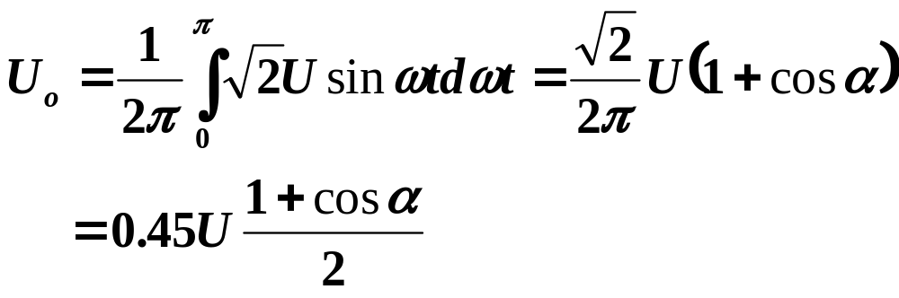
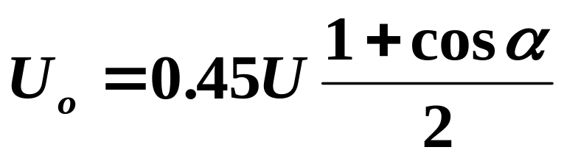

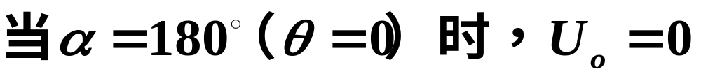
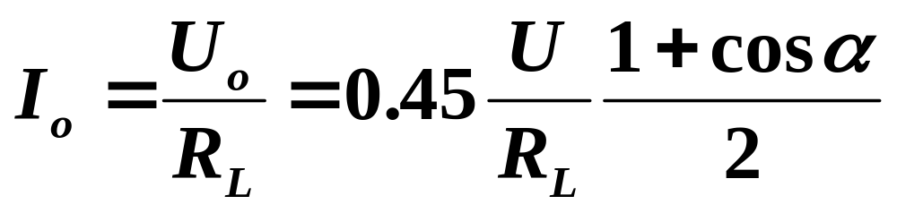
输出电压及电流的平均值

Slide 14
(2)电感性负载与续流二极管
不加续流二极管的电感性负载电路
i_{o}
+
u_{T}
+
－
e_{L}
+
L
~
u
u_{o}
－
R
－

Slide 15

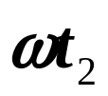
u
工作波形（不加续流二极管）
π
2π
3π
0
u_{g}
0
u_{O}
i_{O}
u_{O}
i_{O}
0
α
θ
u_{T}
u
0

Slide 16
加续流二极管的电感性负载电路
T
+
u_{T}
+
－
i_{o}
+
L
~
u
i_{D}
u_{o}
D
－
R
－

Slide 17
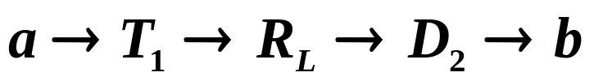
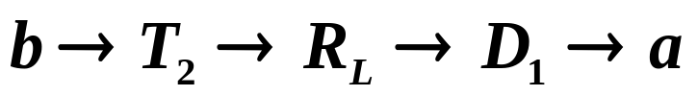
2.单相半控桥式整流电路
i_{o}
a
T1T2
T₁
T₂
晶闸管
+
+
~
u
R_{L}
u₀
D1D2
－
晶闸管
D₁
D₂
b
U的正半周时，T₁和D₂导通，电流的通路为：
U的负半周时，T₂和D₁导通，电流的通路为：

Slide 18
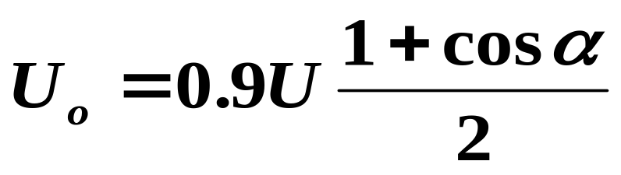
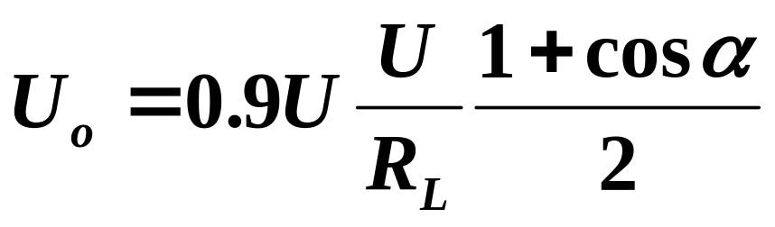
◆当负载为电阻性时
输出电压的平均值为：
输出电流的平均值为：

Slide 19
u
电阻性负载时单相半控桥式整流电路的电压电流波形
π
2π
3π
0
u_{g}
0
u_{O}
u_{O}
i_{O}
i_{O}
0
α
θ
T₁,D₂导通
T₂,D₁导通
T₁,D₂导通

Slide 20
§19.2.2 晶闸管的保护
1.晶闸管的过电流保护
（1）快速熔断器
（2）过电流继电器
（3）过流截止保护
2.晶闸管的过电压保护
阻容保护方式：
将电阻电容串联后再并联于交流侧（输入端）、直流侧（输出端）或元件侧。

Slide 21
§19.2.3 单结晶体管触发电路
1.单结晶体管
结构
符号
B2
（发射极）
N
（第二基极）
B2
E
P
E
B1
欧姆接触电阻
B1
（第一基极）
PN结

Slide 22
等效电路
欧姆接触电阻R_{BB}是两个基极之间的电阻，其值一般为2~15KΩ R_{BB}=R_{B1}+ R_{B2},其中R_{B1}和R_{B2}分别为两基极至PN结之间的电阻。
B₂
R_{B2}
E
R_{B1}
B₁
B₂
B₂
+
R_{E}
R_{E}
D
R_{B2}
E
+
U_{BB}
U_{BB}
I_{E}
+
E
－
R_{B1}
R_{P}
U_{E}
R_{P}
－
B₁
－
B₁
测量单结晶体管特性的实验电路

Slide 23
单结晶体管的伏安特性
U_{E}
U_{P}
P
V
U_{V}
I_{P}
I_{V}
I_{E}
O
负阻区
饱和区
截止区

Slide 24
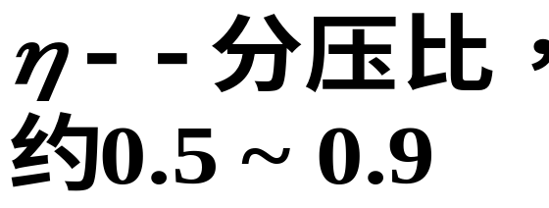
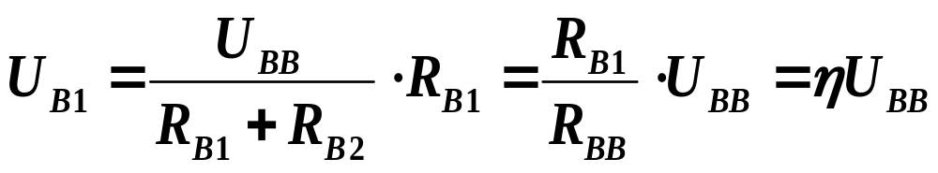
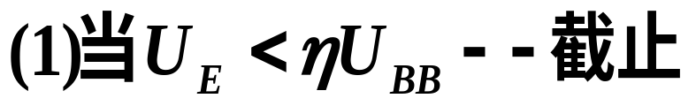
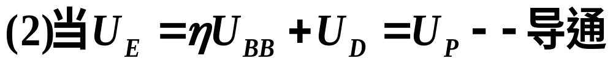
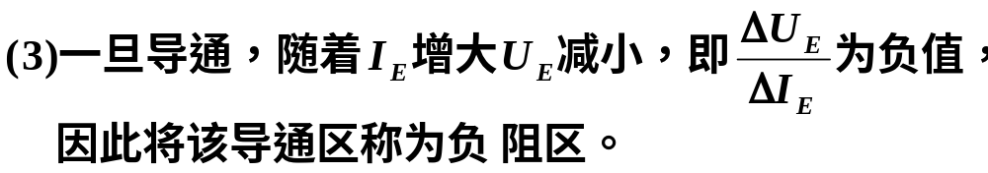
电阻R₁上分得的电压为：
(4)当U_{E}下降到最低点，即使I_{E}继续增大，U_{E}略有
上升，因此将该区域称为饱和区。
(5)当调节R_{P}使U_{E}〈U_{V}时，单结晶体管恢复截止。

Slide 25
2.单结晶体管触发电路
u_{C}
u_{P}
R
R₂
100kΩ
300Ω
u_{V}
B₂
t
E
O
U
B₁
u_{G}
+
+
u_{C}
R₁
u_{G}
C
－
50Ω
－
0.47μF
t
O
单结晶体管弛张振荡电路及其波形

Slide 26
◆单结晶体管触发的单相半控桥式整流电路
+
R_{L}
u_{L}
主电路
－
~
R_{P}
R₂
+
+
R
u_{O}
u_{Z}
－
－
+
+
C
u_{C}
R₁
u_{G}
－
－
触发电路

Slide 27
(1)
稳压管——削波作用。使单结晶体管输出的脉冲幅度和每半周期产生的第一个脉冲的时间不受交流电源电压的波动影响。此外还可以展宽脉冲的移相范围。
(2)
变压器——同步作用。使主电路和触发电路保持同步。
(3)
电位器R_{P}——移相作用。改变R_{P}可以改变电容C的充放电时间常数，从而达到移相的目的。

Slide 28
u_{O}
波形关系
0
u_{Z}
U_{Z}
0
u_{C}
0
u_{G}
0
α₁
α₂
u_{L}
0

